Slide 1
公民探究與實作
04 如何形塑問題意識

Slide 2
目 次
問題哪裡找？
如何形塑問題意識？
如何撰寫探究計畫？

Slide 3

壹
問題哪裡找？

Slide 4

問題與問題化
日常生活中值得探究的問題，常常來自現實與自身期待的落差。若不將此落差視為理所當然，它可能就會成為一個值得探討的問題。
問題化（problematization）：意識到問題存在，並加以指認與定義，具有相當的社會建構性。

Slide 5

原來是醬
英文的”question”和”problem”都翻譯成「問題」，但兩者的意思其實不太相同。
Question：有待回答的問題，需要答案(answer)。
Problem：社會或生活當中的難題，需要解方(solution）。
想一想：你的研究問題屬於上網Google就可以找到答案的question，還是需要透過議題探究才能找到解答的problem？

Slide 6
問題與問題化
★ 練習句型：我以為……，結果卻……？
我以為 只要老師準時下課，就可以準時買到餐盒，
結果卻 合作社大排長龍，耽誤我的用餐時間。
我以為 穿越馬路應該要走斑馬線，遵守交通規則，
結果卻 許多同學放學時貪圖方便，直接橫越馬路。
我以為 媒體應該要扮演第四權角色監督政府，
結果卻 新聞報導經常受到商業力量和政治立場的干預與影響。
從日常生活出發，試看看利用此句型發現問題吧！

Slide 7
如何問一個好問題？
一、問題是否可以依據常理回答？或已有客觀認定的答案？
若已經過科學證實並廣為接受的問題，沒有探究的必要性。
有些問題雖然可以探究出答案，但沒有實質意義。
【例】一個國家的所得分配不均，是否會造成貧富差距持續惡化？
→ 大量社會科學研究已經證實，難有進一步探討的空間。
【例】如果未依通勤時間準時搭上公車，是否會增加上學遲到的可能性？
→ 依常理判斷當然如此，不用特別探討。

Slide 8
如何問一個好問題？
二、問題是否具體、明確？
好的問題應盡可能具體，避免使用抽象詞彙或專有名詞。
【例】為什麼鐵路公司的服務總是那麼糟？
→ 「糟」、「總是」等用詞過於模糊，難以讓人對問題有清晰的理解。
【例】臺灣性別意識興盛，社會是否因此出現同性戀文化霸權？
→ 文化霸權是學術專有名詞，且當前社會仍以異性戀為主流多數，各項社會制度仍以異性戀為基準運作，「同性戀文化霸權」不正確地套用概念。

Slide 9
如何問一個好問題？
三、一個問題是否只聚焦一件事？
一事一問，否則問題容易過於發散，難以聚焦。
【例】高中取消早自習，是否能讓學生擁有充足睡眠時間，並提升其學習表現？
→ 一個句子同時問了三件事之間的關聯，分開來問更好。
例如：「高中取消早自習，是否能讓學生有充足睡眠時間？若是，更充足的睡眠是否有助於提升學生的學習表現？」

Slide 10
如何問一個好問題？
四、問題是否具有公共性，且自己感興趣？
一事一問，否則問題容易過於發散，難以聚焦。
問題最好是自己感興趣的問題，方能更投入在探究的過程。
【例】為什麼我的讀書方法無法讓自己考進校排名前十名？
→ 問題僅和自己有關，缺乏公共性。若調整為「高中生多採用哪種讀書方法？」或者「哪種讀書方法吸收知識的效率更好？」，問題涉及的範圍較大，得到的結論可以轉化為具體建議，就具有相當的公共性。

Slide 11
貳
如何型塑問題意識

Slide 12

問題意識的定義
問題意識（problematic）：
能夠意識到問題存在，並對問題有一套自己的理解方式。
問題意識就像是一張地圖，不僅可以幫助我們更瞭解探究的方向，也可以說服他人你提出的問題價值何在。

Slide 13
如何型塑問題意識
一、對問題背景與範圍的說明
想說服他人某個問題值得探究，就必須詳細說明其問題背景、前因後果與影響範圍。
可以利用5W1H分析來掌握問題核心。
WHAT | 問題是什麼？ | WHY | 問題為何發生？
WHERE | 問題影響的範圍？ | WHO | 問題影響哪些人？
WHEN | 問題何時發生？ | HOW IMPORTANT | 問題有多重要？

Slide 14
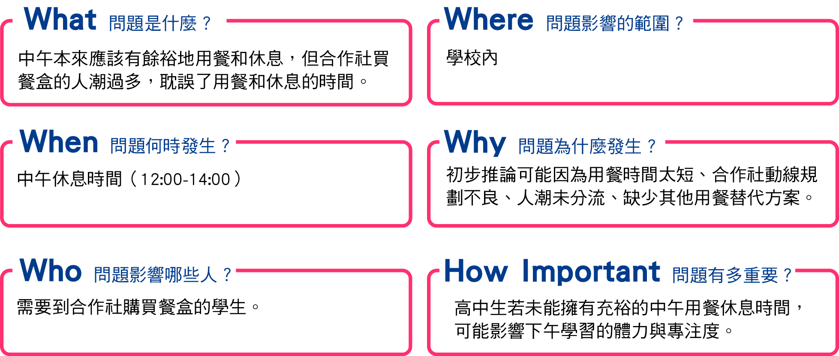
如何型塑問題意識？
以「中午用餐太趕」的問題為例：

Slide 15

如何型塑問題意識
二、研究者對問題的切點
從不同的角度看同一個問題，樣貌也會不太一樣。這種看問題的角度稱為切點。
思考問題的角度會受到價值觀、意識形態與理論框架的影響，進而衍生出不同的探究題目。

Slide 16

如何型塑問題意識
理論可以提供一套思考架構，幫助我們切入問題。
可以從公民課本曾學過的概念出發，或者也可以閱讀文章或學術文獻尋找適合的理論。
‧探究媒體報導身心障礙者的不平等 → 媒體再現
‧探究校園學生自治問題 → 民主治理
‧坊間隨處可見英文、日文或韓文的補習班，但為何很少看見東南亞國家的語言補習班呢？

Slide 17
現學現賣
假設你的高中即將舉辦學生會長選舉，卻只有一組候選人參選，且投票率低迷，只有一至兩成，顯示學生對學生自治興趣缺缺。
針對此問題，你可以試著列出 3 至 5 個問題切點嗎？
1.
2.
3.
4.
5.

Slide 18
如何型塑問題意識
三、探究的目的是什麼？
(一) 探索未知事物
針對自己不熟悉、未曾接觸或資料貧乏的主題進行探究。
許多人不瞭解新住民二代的成長背景與文化，想描繪新二代同學的生命故事。
(二) 描述經驗事實
透過觀察和測量，描繪出某些行為、態度或社會現象。
想瞭解高中生有無吃早餐的習慣、都吃什麼早餐，以及對早餐重要性的態度。

Slide 19
如何型塑問題意識
有時候兩件事雖然有相關，但不代表有因果關係喔！
三、探究的目的是什麼？
(三) 提出因果解釋
試圖瞭解、確認與推論兩件事之間的因果關係。
政府想瞭解街上駕駛人暴力事件的增加，是否與車禍發生的頻率有關。
(四) 草擬行動方案
以改變現況為目標，針對日常生活的公共議題提出改善方案。
針對放學時校門人車堵塞的問題，規劃可能的解決方案。

Slide 20
原來是醬
虛假關係／虛偽關係（spurious relationship）
當兩個實際上沒有因果關係的變項之間，在統計學上呈現了相關性，稱之為「虛假關係」。
原因可能是變項很多，但抽樣的樣本很少，導致變項之間看似呈現相關。也可能是兩個看似相關的變項之間，有著其他更可能解釋相關性的變項。
夏天時每戶的電費愈高，冰品的銷售量也愈高。兩者看似相關，但真正的原因其實是天氣炎熱。因此電費愈高，冰品銷售量愈高之間是虛假關係。

Slide 21
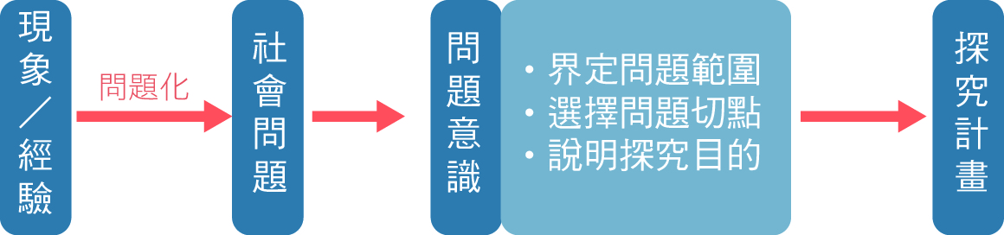
如何型塑問題意識

Slide 22
社會科學研究的三大目標
1. 探索（exploration）
探討一個新主題，或者主題本身就是一個新題材，藉此滿足研究者的好奇心，並進一步發展後續研究的可能性。探索性研究通常使用「歸納法」，研究者必須先透過一些特殊的個案收集資料，進而歸納出一般性的通則。
2. 描述（discription）
藉由社會科學嚴謹的方法，描述特定個人或群體的特徵、社會事件或社會現象的研究。研究者必須精確定義他想描述與測量的事物，以便進一步進行預測或分析。
3. 解釋（explanation）
此類研究試著回答「為什麼」，或者對事物的運作提出一套解釋。

Slide 23

參
如何撰寫探究計畫

Slide 24
探究計畫包含項目
問題意識 | 簡要說明探究主題的問題意識。 （例如：背景脈絡、問題切點、探究目的……）
探究方法 | 預計採用什麼方法來獲得想要的答案？
預期成果 | 預期想要達到什麼樣的成果？
時程規劃 | 規劃不同階段要完成的進度，依照計畫執行。
參考資料 | 附上參考資料。

Slide 25
探究計畫的可行性考量
一、問題是否為能力所及？
衡量在有限的時間內，憑自身能力是否能妥善處理問題？
二、資料是否容易取得？
評估探究所需的資料是否公開、完整、易取得？
三、是否緊扣問題意識？
檢視探究計畫是否與問題意識緊緊扣連？

